Slide 1
HOVEDKORT
Notes:
Aka Motherboard aka Mainboard

Slide 2
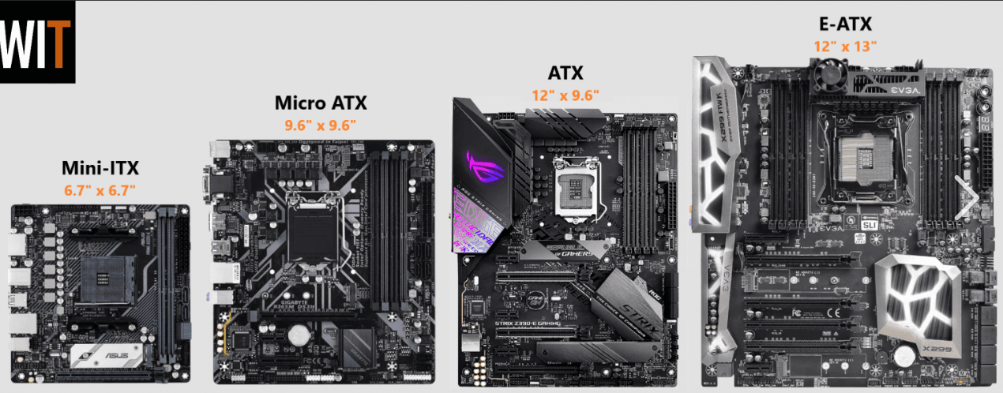
Hovedkort
Formfaktor
E-ATX, ATX, micro ATX, mini ITX
Hva er forskjellen? Hvorfor trenger vi flere typer?
Viktig ved kjøp av hovedkort og kabinett (+PSU) seperat!
Notes:
ATX – Intel på 90-tallet / ITX 4 typer Mini, Nano, Pico og Mobile (bilde på side 9)

Slide 3
Komponenter - Bus
Signalveiene på hovedkortet
Seriell -> Parallell -> Seriell(!)
Høyere bus speed = Raskere komponenter
Notes:
Første hadde 1 bit = 1 om gangen. Deretter 8 bit = parallell. Nå tilbake til serial, bare raskere. Høyere bus speed = raskere komponenter.

Slide 4
Chipset
Chips eller circuits jobber for CPU
Bestemmer hvilke type komponenter som støttes
To hovedgrupper :
Northbridge :
High-speed
PCIe
Front-side Bus (FSB) til CPU
Southbridge :
Trenger ikke følge FSB aka Slower
USB, PCI, (S) – ATA, LAN, Audio, etc etc.
Men….hvor er Northbridgen anno 2022?

Slide 5
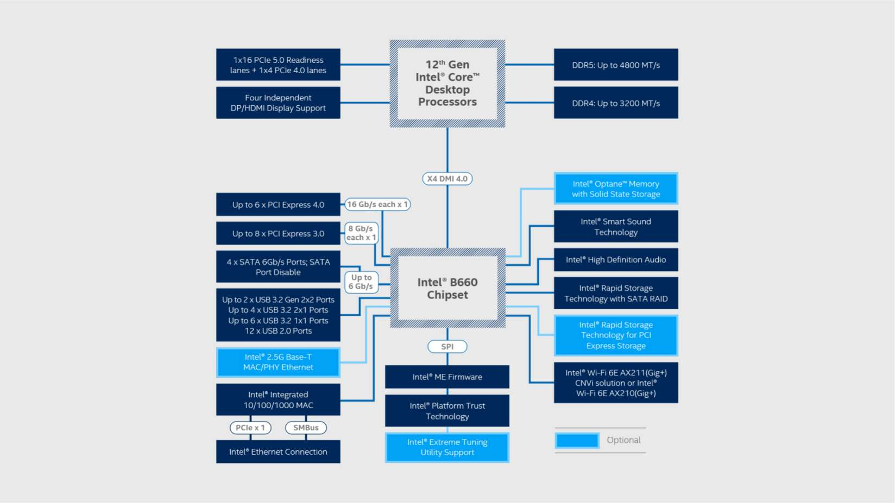
Intel b660 chipset block diagram

Slide 6
Expansion slots
Peripheral Component Interconnect (PCI)
33MHz eller 66MHz
Gammel
PCI Express
x1 – x32 lanes
v1.1 – v.5.0 (6.0?!)
Tok over for PCI og AGP
Parallel
Seriell
Notes:
Hva betyr det at noe går med 33MHz
PCIe – 1/4/16 er ABSOLUTT mest vanlig – 16 til GFX – 1 til det som ikke trenger noe kjappere
250MB/s per lane per versjon

Slide 7
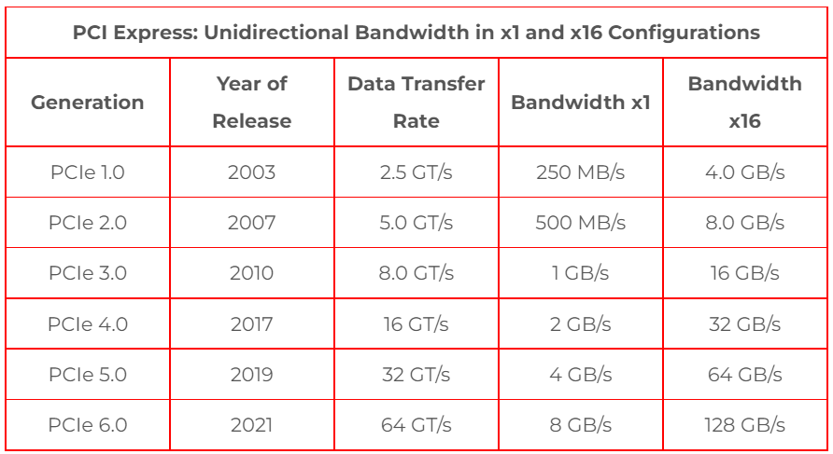
Pci Express
Notes:
Ta de årstalla med en klype salt – specs ikke ekte slipp

Slide 8
Ram-SLOTS
Har eksistert en (nesten) uendelig mengde typer
Single in-line memory module (SIMM)
Dual in-line memory module (DIMM)
I dag nesten utelukkende DDR SDRAM
SO-DIMM til laptop (Small Outline)
DDR1-5 kan IKKE brukes om hverandre, hvorfor?!
Notes:
Synchronous dynamic random-access memory
Double Data Rate fordi den transporter data både på «inn-pust» og «ut-pust»

Slide 9
CPU-sockets
To hovedtyper brukes i dag :
LGA (Land Grid Array)
PGA (Pin Grid Array)

Slide 10
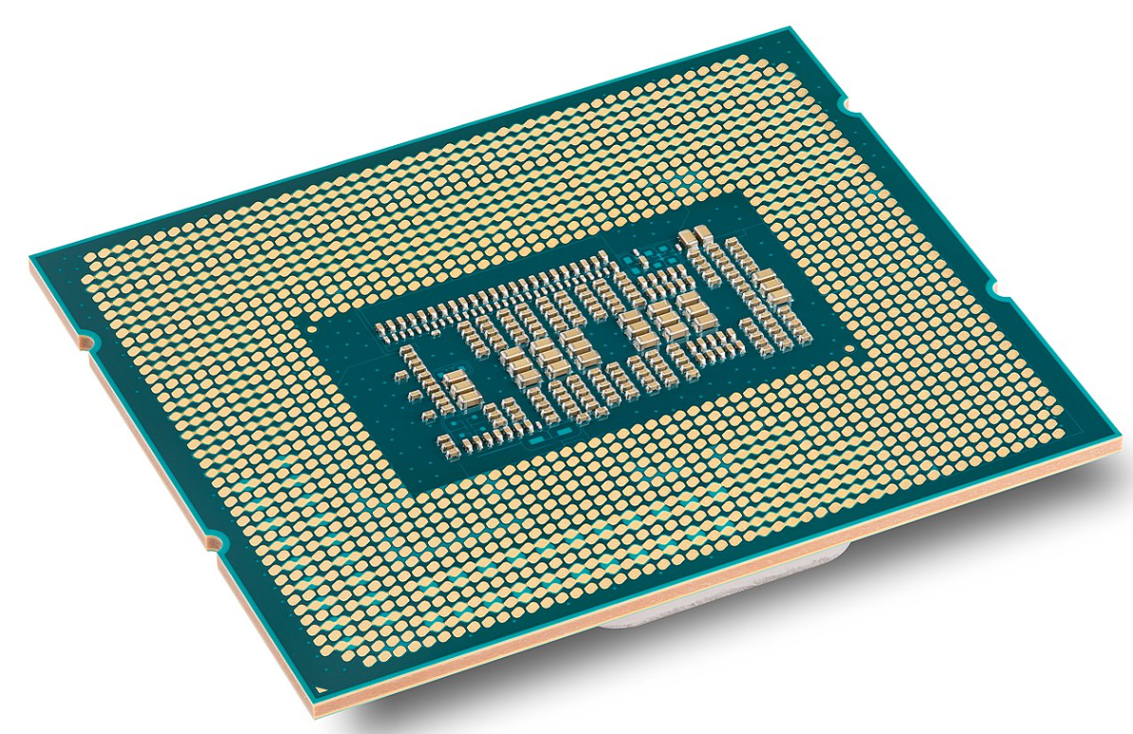
12th Gen Intel(Alder Lake) har LGA1700
12th Gen Intel (Alder Lake) har LGA1700

Slide 11
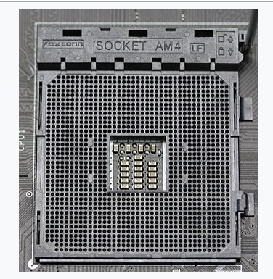
AM4 AMD – Socket 1331

Slide 12
BIOS
Basic Input/Output System
Styrer oppstart (boot sequence) og kommunikasjon mellom hw og os
UEFI er en moderne versjon, fokus på Extensibility
Power-On Self Test
Phoenix BIOS Simulator (grs-software.de)

Slide 13
OPPGAVE
Skriv kort om din favoritt CPU :
Har du ingen favoritt CPU, skriv om den du har i PC’en foran deg
Viktig å ha med :
Hastighet
Hvilken socket og produsent
Hva slags RAM passer?
Hvilket år ble den sluppet
Vil du gå dypere?
Overklokkingsvennlighet
Cache
Strømforbruk
Noe ny og spennende teknologi?

Slide 14
Questions?

